Slide 1
网络安全数学基础(一)
沈佳辰
jcshen@sei.ecnu.edu.cn

Slide 2
网络安全数学基础
第五章 素性检验

Slide 3

由费马小定理，我们知道对于大于1的正整数$n$，如果存在整数$b,\left(b,n\right)=1$，使得$b^{n−1}≢1 (mod n)$，则$n$是合数。

Slide 4

§5.1 拟素数
由费马小定理，我们知道对于大于1的正整数$n$，如果存在整数$b,\left(b,n\right)=1$，使得$b^{n−1}≢1 (mod n)$，则$n$是合数。
例 判断$n=63$是否为素数

Slide 5
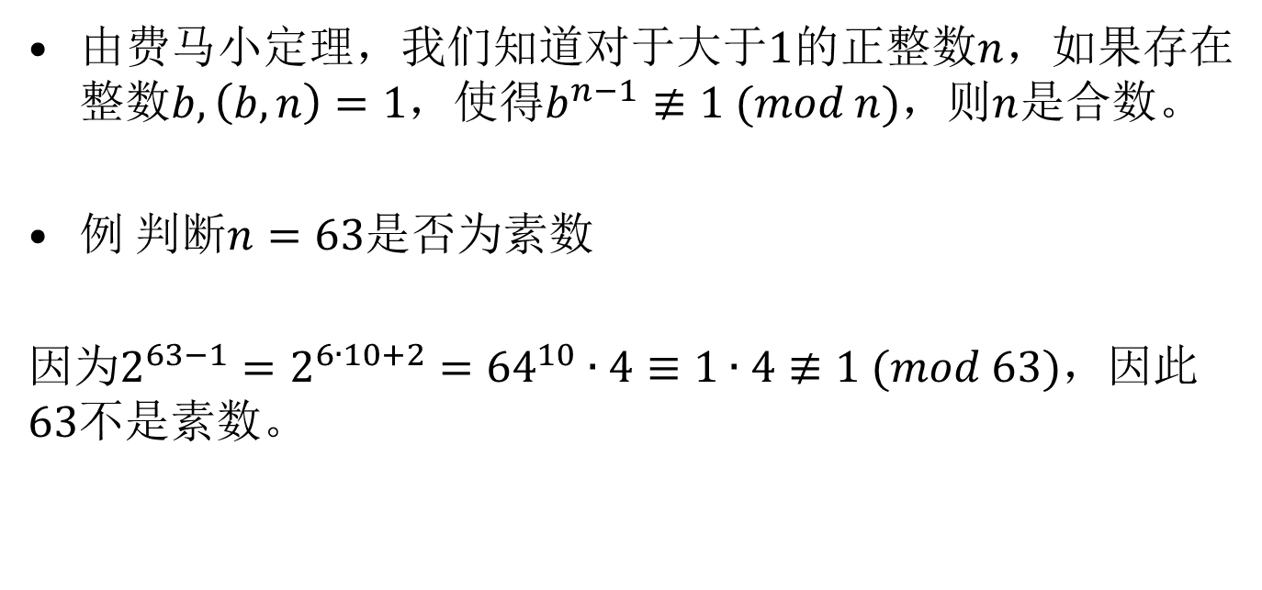
§5.1 拟素数
由费马小定理，我们知道对于大于1的正整数$n$，如果存在整数$b,\left(b,n\right)=1$，使得$b^{n−1}≢1 (mod n)$，则$n$是合数。
例 判断$n=63$是否为素数
因为$2^{63−1}=2^{6∙10+2}={64}^{10}∙4≡1∙4≢1 (mod 63)$，因此$63$不是素数。

Slide 6

那么给定大于1的正整数$n$和整数$b$，$\left(b,n\right)=1$，如果$b^{n−1}≡1 (mod n)$，那么能判定$n$是素数吗？

Slide 7
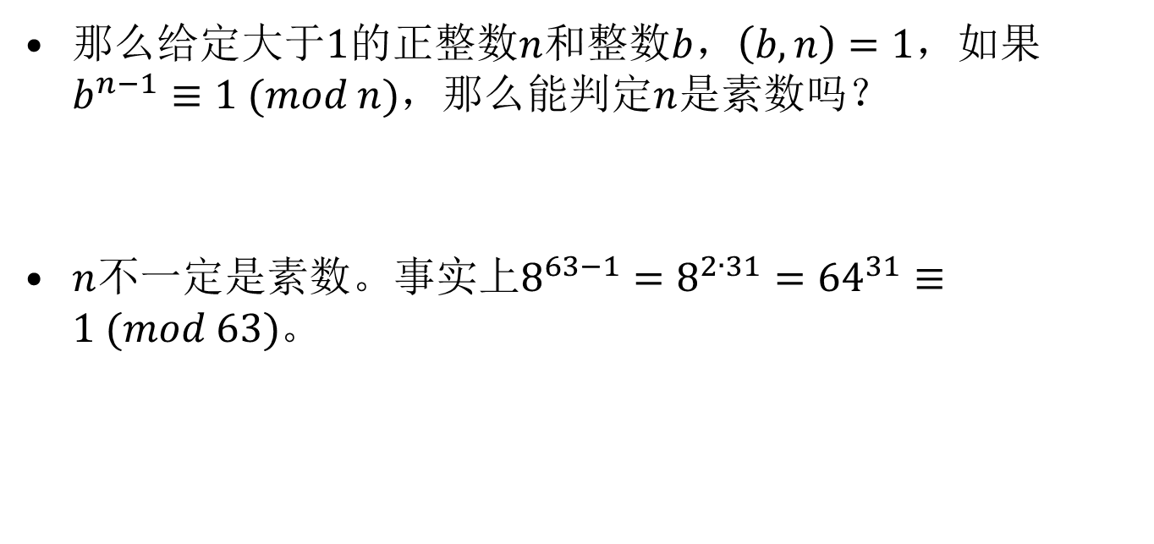
那么给定大于1的正整数$n$和整数$b$，$\left(b,n\right)=1$，如果$b^{n−1}≡1 (mod n)$，那么能判定$n$是素数吗？
$n$不一定是素数。事实上$8^{63−1}=8^{2∙31}={64}^{31}≡1 (mod 63)$。

Slide 8

定义5.1.1 设$n>1$为奇合数，若存在整数$b$，使得$b^{n−1}≡1 (mod n)$，则$n$称为对于基$b$的拟素数。

Slide 9

定义5.1.1 设$n>1$为奇合数，若存在整数$b$，使得$b^{n−1}≡1 (mod n)$，则$n$称为对于基$b$的拟素数。
由前例可知63为对于基8的拟素数。

Slide 10
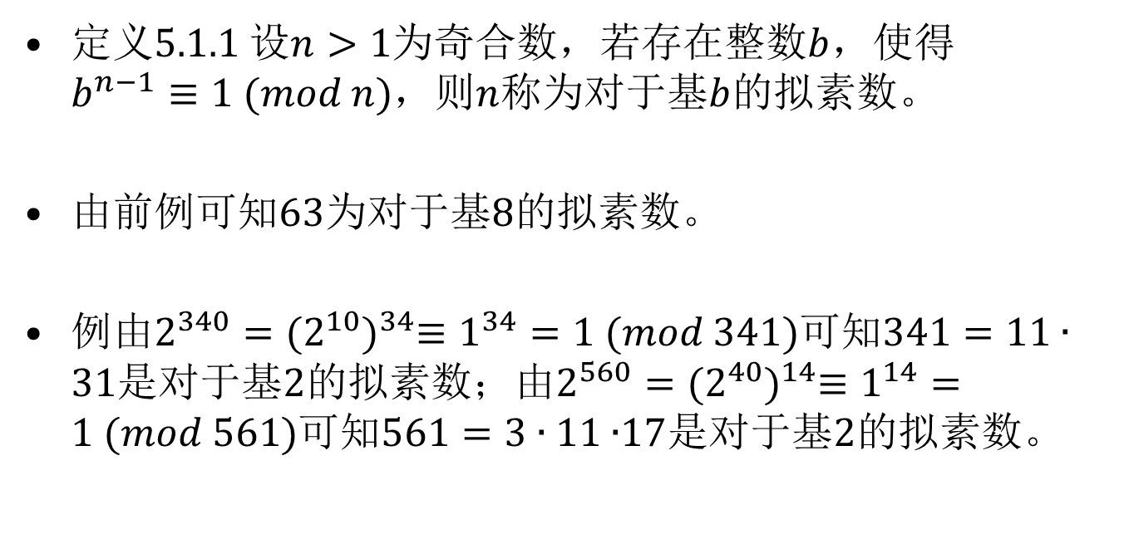
定义5.1.1 设$n>1$为奇合数，若存在整数$b$，使得$b^{n−1}≡1 (mod n)$，则$n$称为对于基$b$的拟素数。
由前例可知63为对于基8的拟素数。
例由$2^{340}={(2^{10})}^{34}≡1^{34}=1 (mod 341)$可知$341=11∙31$是对于基2的拟素数；由$2^{560}={(2^{40})}^{14}≡1^{14}=1 (mod 561)$可知$561=3∙11∙$17是对于基2的拟素数。

Slide 11

定理5.1.1 设$n,d∈Z^{+}$，若$d|n$，那么$\left(2^{d}−1\right)|(2^{n}−1)$。

Slide 12
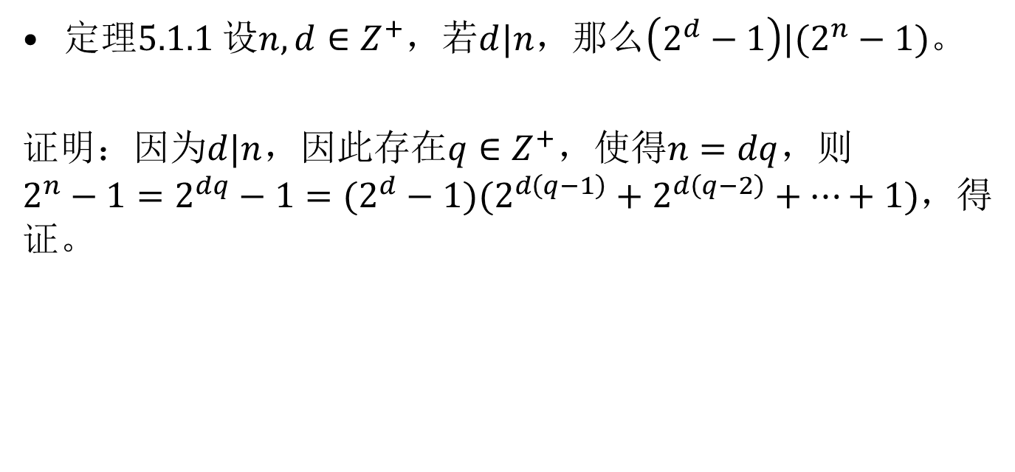
定理5.1.1 设$n,d∈Z^{+}$，若$d|n$，那么$\left(2^{d}−1\right)|(2^{n}−1)$。
证明：因为$d|n$，因此存在$q∈Z^{+}$，使得$n=dq$，则$2^{n}−1=2^{dq}−1=(2^{d}−1)(2^{d\left(q−1\right)}+2^{d\left(q−2\right)}+⋯+1)$，得证。

Slide 13
定理5.1.2 存在无穷多个对于基2的拟素数。

Slide 14
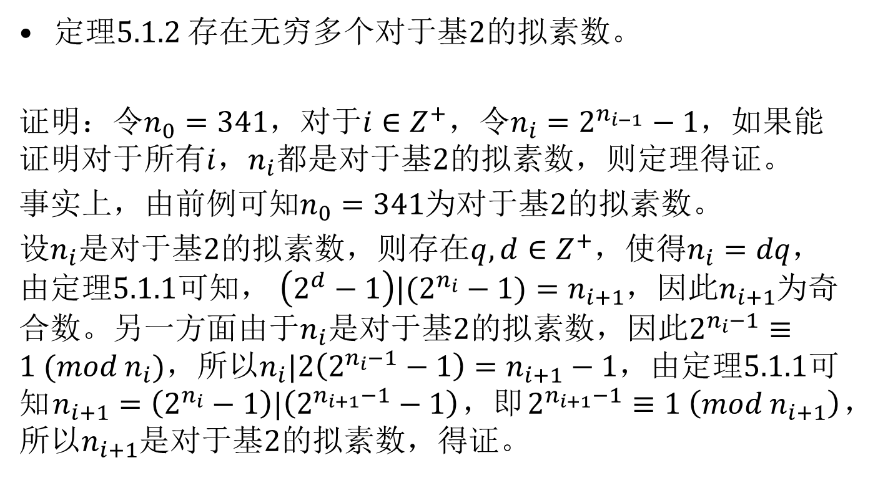
定理5.1.2 存在无穷多个对于基2的拟素数。
证明：令$n_{0}=341$，对于$i∈Z^{+}$，令$n_{i}=2^{n_{i−1}}−1$，如果能证明对于所有$i$，$n_{i}$都是对于基2的拟素数，则定理得证。
事实上，由前例可知$n_{0}=341$为对于基2的拟素数。
设$n_{i}$是对于基2的拟素数，则存在$q,d∈Z^{+}$，使得$n_{i}=dq$，由定理5.1.1可知， $\left(2^{d}−1\right)|(2^{n_{i}}−1)=n_{i+1}$，因此$n_{i+1}$为奇合数。另一方面由于$n_{i}$是对于基2的拟素数，因此$2^{n_{i}−1}≡1 (mod n_{i})$，所以$n_{i}|2\left(2^{n_{i}−1}−1\right)=n_{i+1}−1$，由定理5.1.1可知$n_{i+1}=\left(2^{n_{i}}−1\right)|\left(2^{n_{i+1}−1}−1\right)$，即$2^{n_{i+1}−1}≡1 \left(mod n_{i+1}\right)$，所以$n_{i+1}$是对于基2的拟素数，得证。

Slide 15
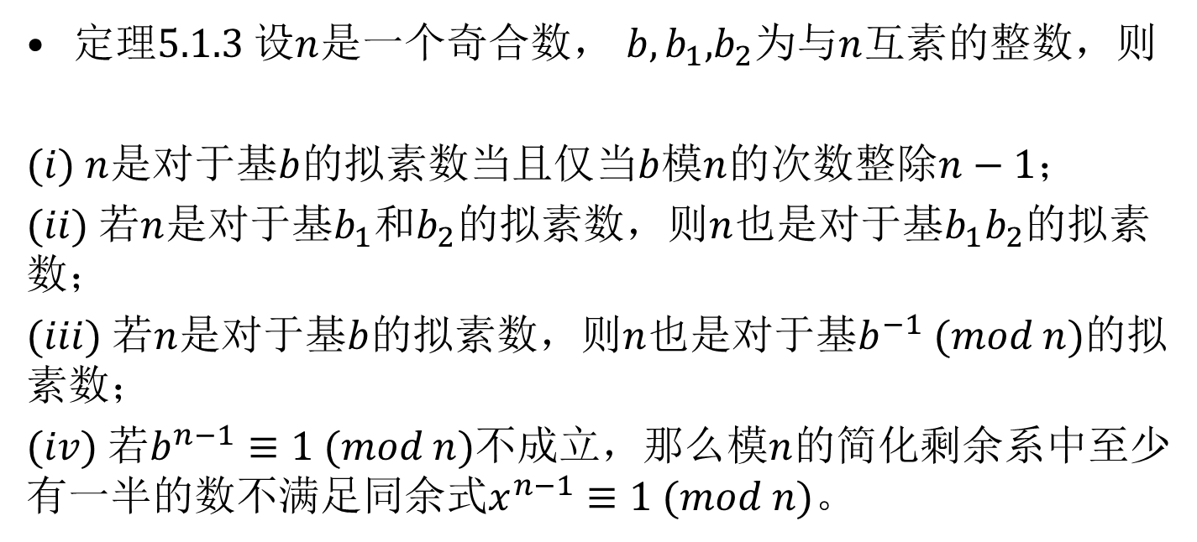
定理5.1.3 设$n$是一个奇合数， $b,b_{1}\text{,}b_{2}$为与$n$互素的整数，则
($i)$ $n$是对于基$b$的拟素数当且仅当$b$模$n$的次数整除$n−1$；
($ii)$ 若$n$是对于基$b_{1}$和$b_{2}$的拟素数，则$n$也是对于基$b_{1}b_{2}$的拟素数；
($iii)$ 若$n$是对于基$b$的拟素数，则$n$也是对于基$b^{−1} (mod n)$的拟素数；
($iv)$ 若$b^{n−1}≡1 (mod n)$不成立，那么模$n$的简化剩余系中至少有一半的数不满足同余式$x^{n−1}≡1 (mod n)$。

Slide 16
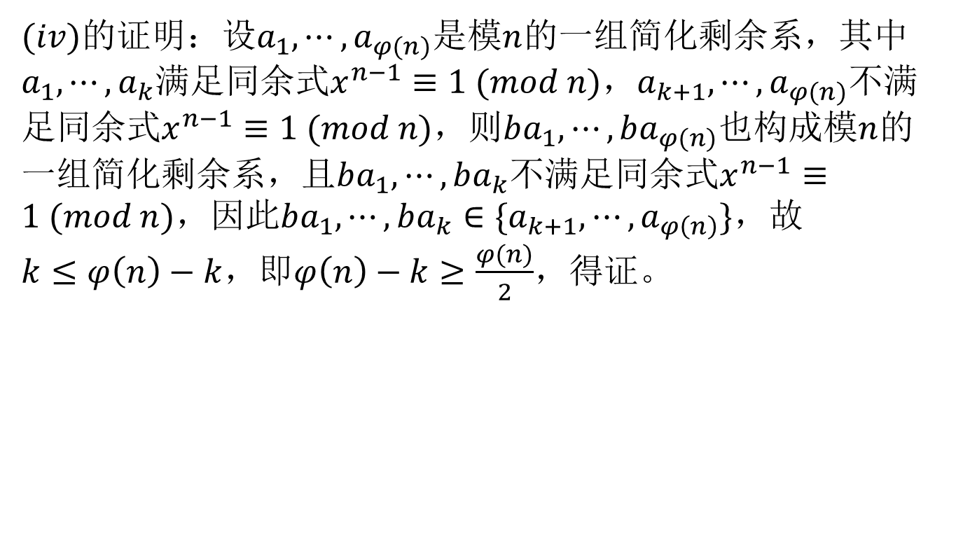
($iv)$的证明：设$a_{1},⋯,a_{φ(n)}$是模$n$的一组简化剩余系，其中$a_{1},⋯,a_{k}$满足同余式$x^{n−1}≡1 (mod n)$，$a_{k+1},⋯,a_{φ(n)}$不满足同余式$x^{n−1}≡1 (mod n)$，则$ba_{1},⋯,ba_{φ(n)}$也构成模$n$的一组简化剩余系，且$ba_{1},⋯,ba_{k}$不满足同余式$x^{n−1}≡1 (mod n)$，因此$ba_{1},⋯,ba_{k}∈\{a_{k+1},⋯,a_{φ\left(n\right)}\}$，故$k≤φ\left(n\right)−k$，即$φ\left(n\right)−k≥\frac{φ(n)}{2}$，得证。

Slide 17
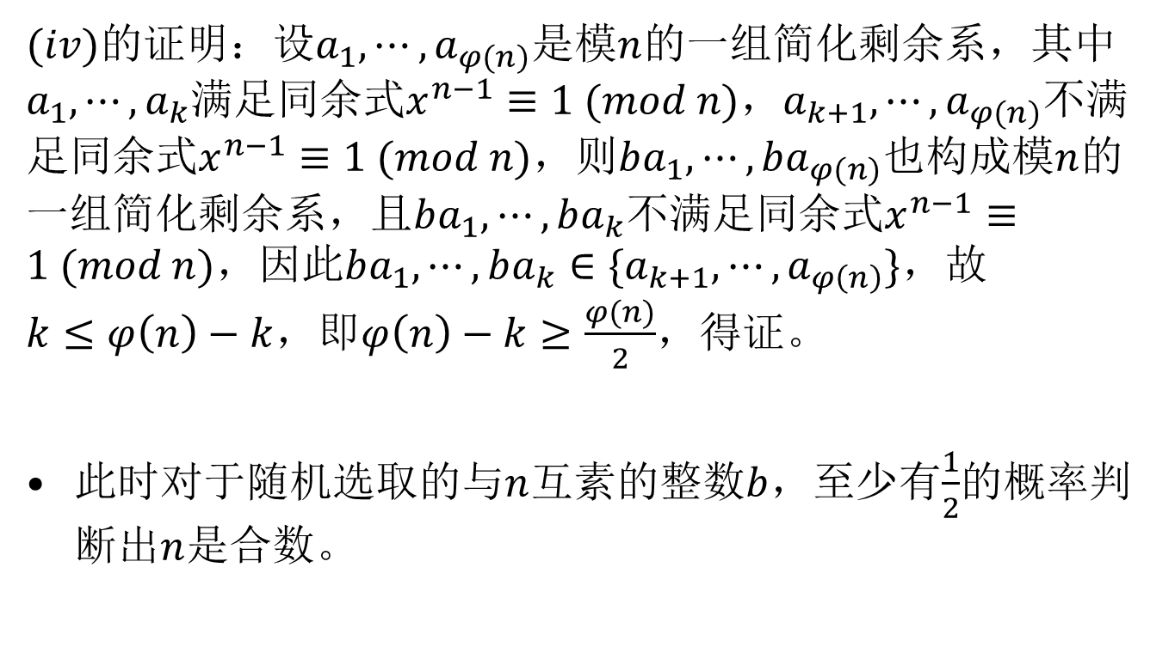
($iv)$的证明：设$a_{1},⋯,a_{φ(n)}$是模$n$的一组简化剩余系，其中$a_{1},⋯,a_{k}$满足同余式$x^{n−1}≡1 (mod n)$，$a_{k+1},⋯,a_{φ(n)}$不满足同余式$x^{n−1}≡1 (mod n)$，则$ba_{1},⋯,ba_{φ(n)}$也构成模$n$的一组简化剩余系，且$ba_{1},⋯,ba_{k}$不满足同余式$x^{n−1}≡1 (mod n)$，因此$ba_{1},⋯,ba_{k}∈\{a_{k+1},⋯,a_{φ\left(n\right)}\}$，故$k≤φ\left(n\right)−k$，即$φ\left(n\right)−k≥\frac{φ(n)}{2}$，得证。
此时对于随机选取的与$n$互素的整数$b$，至少有$\frac{1}{2}$的概率判断出$n$是合数。

Slide 18
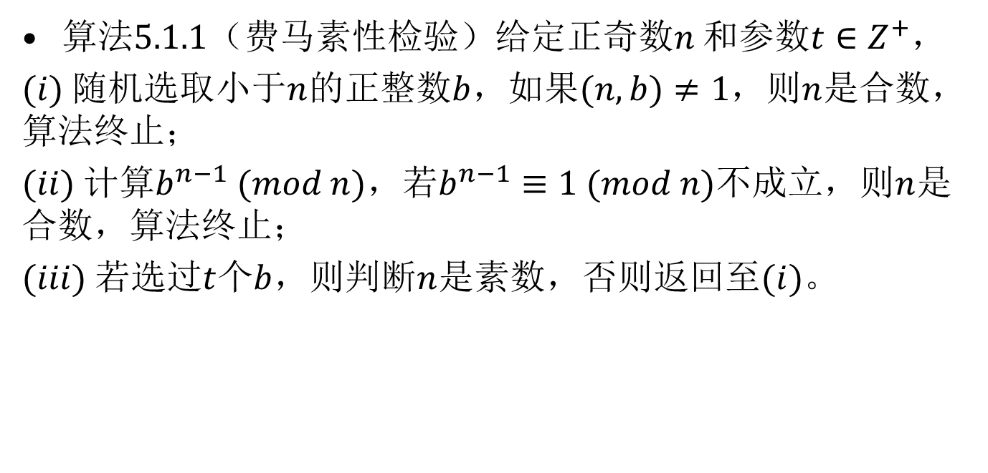
算法5.1.1（费马素性检验）给定正奇数$n$和参数$t∈Z^{+}$，
($i)$ 随机选取小于$n$的正整数$b$，如果$(n,b)≠1$，则$n$是合数，算法终止；
($ii)$ 计算$b^{n−1} (mod n)$，若$b^{n−1}≡1 (mod n)$不成立，则$n$是合数，算法终止；
($iii)$ 若选过$t$个$b$，则判断$n$是素数，否则返回至($i)$。

Slide 19
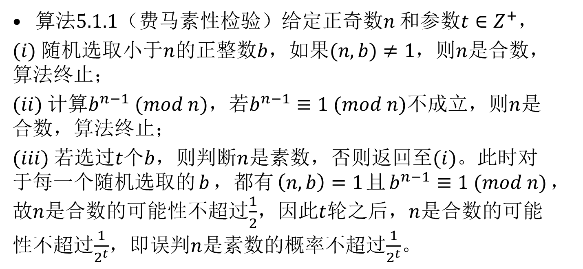
算法5.1.1（费马素性检验）给定正奇数$n$和参数$t∈Z^{+}$，
($i)$ 随机选取小于$n$的正整数$b$，如果$(n,b)≠1$，则$n$是合数，算法终止；
($ii)$ 计算$b^{n−1} (mod n)$，若$b^{n−1}≡1 (mod n)$不成立，则$n$是合数，算法终止；
($iii)$ 若选过$t$个$b$，则判断$n$是素数，否则返回至($i)$。此时对于每一个随机选取的$b$，都有$\left(n,b\right)=1$且$b^{n−1}≡1 (mod n)$，故$n$是合数的可能性不超过$\frac{1}{2}$，因此$t$轮之后，$n$是合数的可能性不超过$\frac{1}{2^{t}}$，即误判$n$是素数的概率不超过$\frac{1}{2^{t}}$。

Slide 20
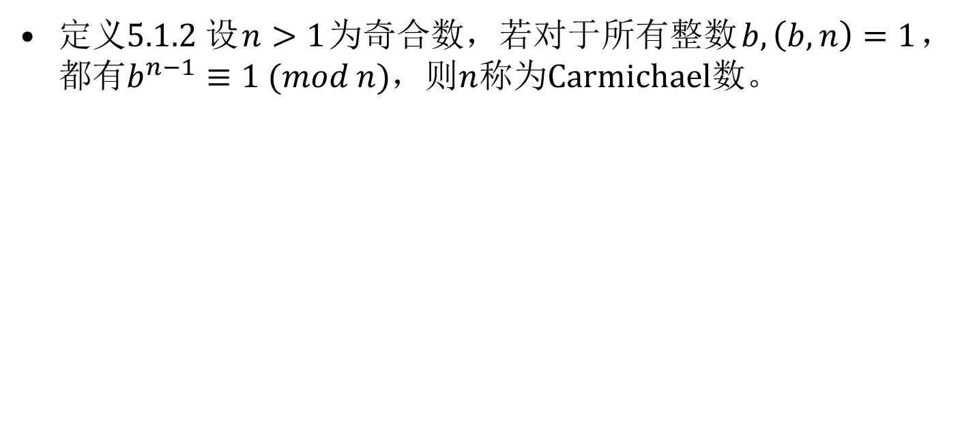
定义5.1.2 设$n>1$为奇合数，若对于所有整数$b,\left(b,n\right)=1$，都有$b^{n−1}≡1 (mod n)$，则$n$称为Carmichael数。

Slide 21
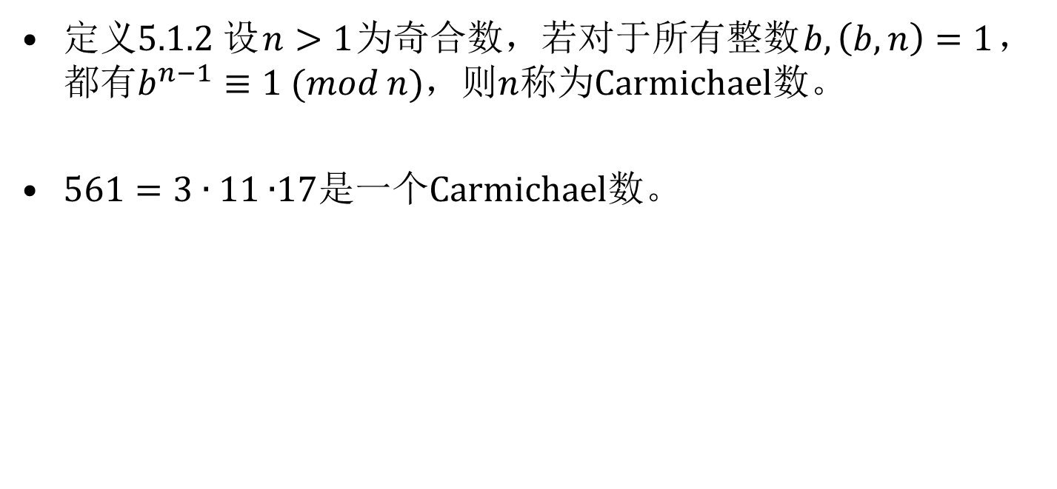
定义5.1.2 设$n>1$为奇合数，若对于所有整数$b,\left(b,n\right)=1$，都有$b^{n−1}≡1 (mod n)$，则$n$称为Carmichael数。
$561=3∙11∙$17是一个Carmichael数。

Slide 22
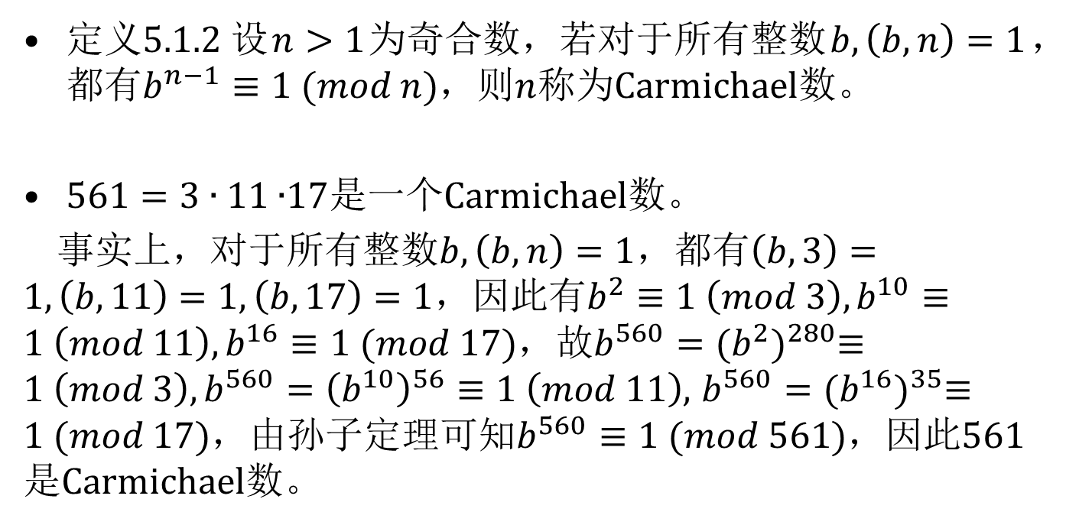
定义5.1.2 设$n>1$为奇合数，若对于所有整数$b,\left(b,n\right)=1$，都有$b^{n−1}≡1 (mod n)$，则$n$称为Carmichael数。
$561=3∙11∙$17是一个Carmichael数。
事实上，对于所有整数$b,\left(b,n\right)=1$，都有$\left(b,3\right)=1,\left(b,11\right)=1,\left(b,17\right)=1$，因此有$b^{2}≡1 \left(mod 3\right),b^{10}≡1 \left(mod 11\right),b^{16}≡1 (mod 17)$，故$b^{560}={(b^{2})}^{280}≡1 \left(mod 3\right),b^{560}={\left(b^{10}\right)}^{56}≡1 \left(mod 11\right)$, $b^{560}={(b^{16})}^{35}≡1 (mod 17)$，由孙子定理可知$b^{560}≡1 (mod 561)$，因此$561$是Carmichael数。

Slide 23
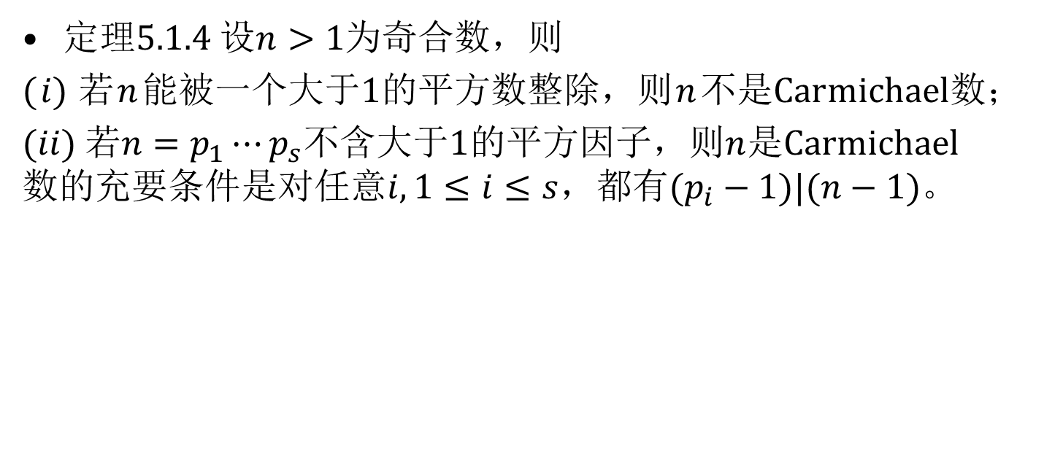
定理5.1.4 设$n>1$为奇合数，则
($i)$ 若$n$能被一个大于1的平方数整除，则$n$不是Carmichael数；
($ii)$ 若$n=p_{1}⋯p_{s}$不含大于1的平方因子，则$n$是Carmichael数的充要条件是对任意$i,1≤i≤s$，都有$(p_{i}−1)|(n−1)$。

Slide 24

定理5.1.5
($i)$ 所有Carmichael数都至少是3个不同素数的乘积；
($ii)$ 存在无穷个Carmichael数。

Slide 25
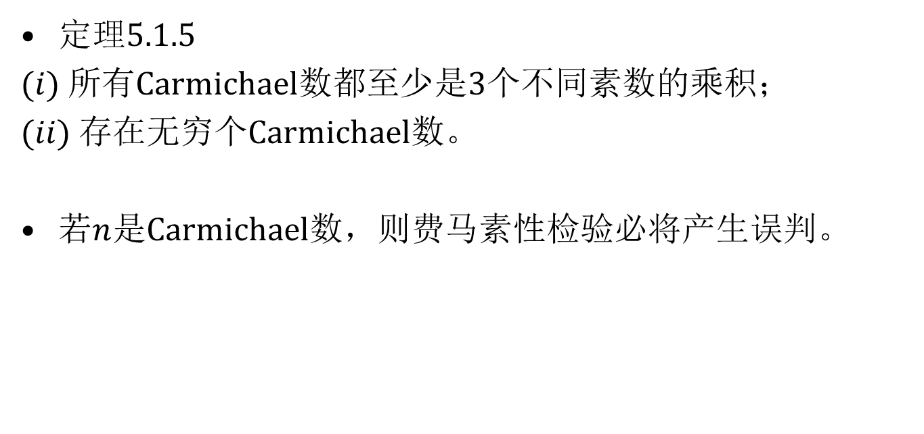
定理5.1.5
($i)$ 所有Carmichael数都至少是3个不同素数的乘积；
($ii)$ 存在无穷个Carmichael数。
若$n$是Carmichael数，则费马素性检验必将产生误判。

Slide 26
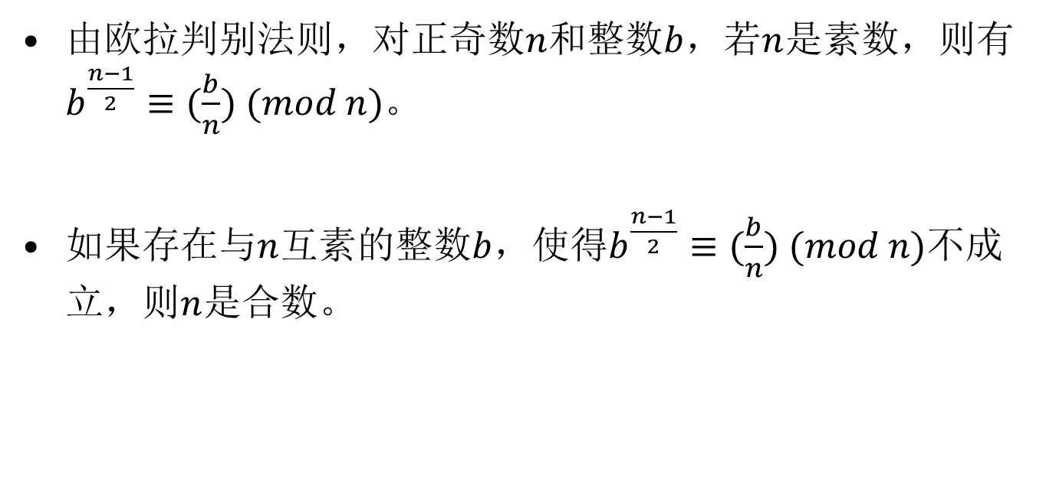
由欧拉判别法则，对正奇数$n$和整数$b$，若$n$是素数，则有$b^{\frac{n−1}{2}}≡(\frac{b}{n}) (mod n)$。
如果存在与$n$互素的整数$b$，使得$b^{\frac{n−1}{2}}≡(\frac{b}{n}) (mod n)$不成立，则$n$是合数。

Slide 27
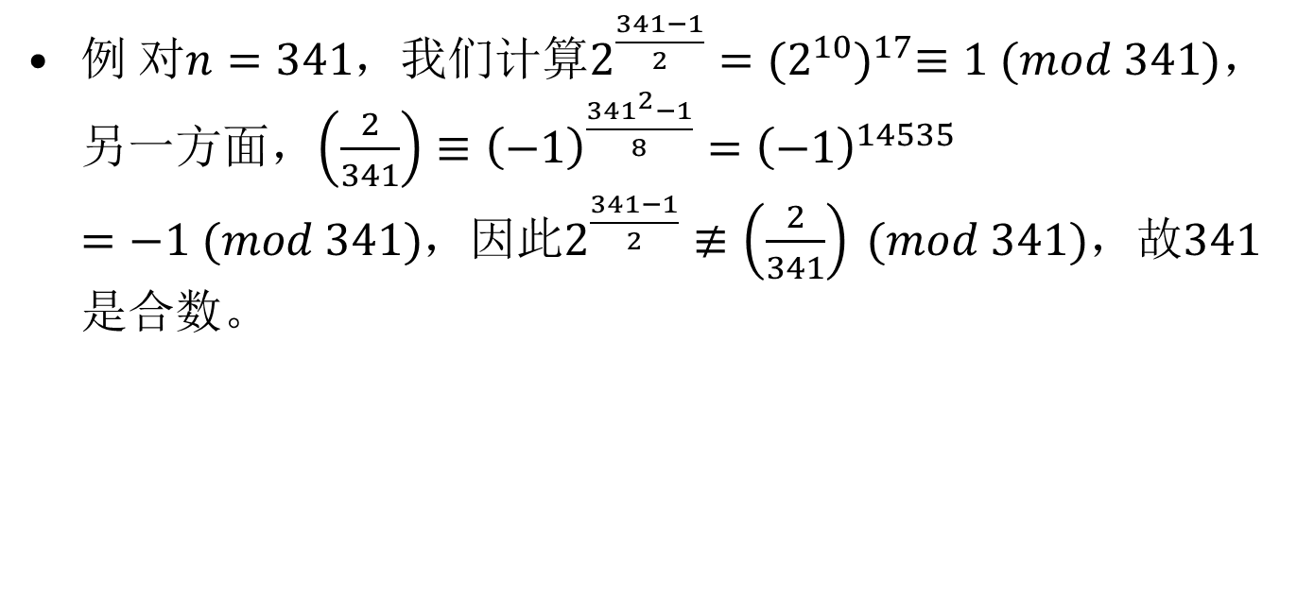
例 对$n=341$，我们计算$2^{\frac{341−1}{2}}={(2^{10})}^{17}≡1 (mod 341)$，另一方面，$\left(\frac{2}{341}\right)≡{\left(−1\right)}^{\frac{{341}^{2}−1}{8}}={\left(−1\right)}^{14535}$ $=−1 (mod 341)$，因此$2^{\frac{341−1}{2}}≢\left(\frac{2}{341}\right) (mod 341)$，故$341$是合数。

Slide 28

定义5.1.3 设$n>1$为奇合数，若对于整数$b,\left(b,n\right)=1$，有$b^{\frac{n−1}{2}}≡(\frac{b}{n}) (mod n)$，则$n$称为对于基$b$的欧拉拟素数。

Slide 29
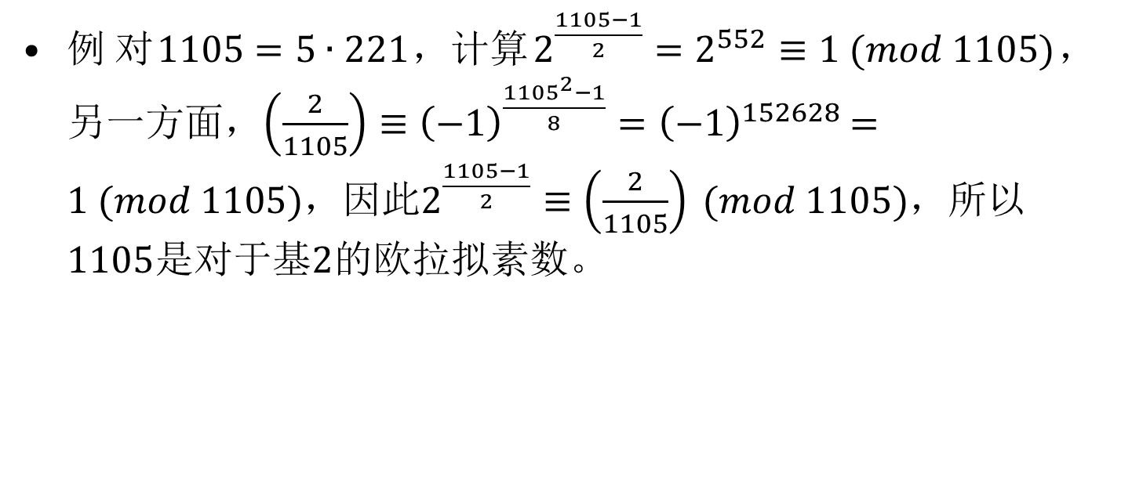
例 对$1105=5∙221$，计算$2^{\frac{1105−1}{2}}=2^{552}≡1 (mod 1105)$，另一方面，$\left(\frac{2}{1105}\right)≡{\left(−1\right)}^{\frac{{1105}^{2}−1}{8}}={\left(−1\right)}^{152628}$ $=1 (mod 1105)$，因此$2^{\frac{1105−1}{2}}≡\left(\frac{2}{1105}\right) (mod 1105)$，所以1105是对于基2的欧拉拟素数。

Slide 30

定理5.1.6 如果奇合数$n$是对于基$b$的欧拉拟素数，那么它也是对于基$b$的拟素数。

Slide 31
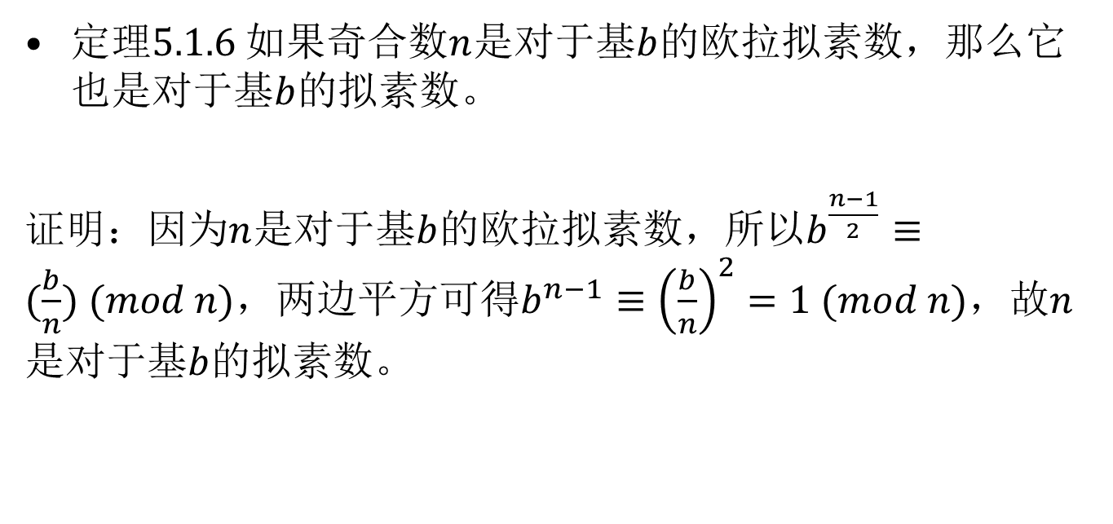
定理5.1.6 如果奇合数$n$是对于基$b$的欧拉拟素数，那么它也是对于基$b$的拟素数。
证明：因为$n$是对于基$b$的欧拉拟素数，所以$b^{\frac{n−1}{2}}≡(\frac{b}{n}) (mod n)$，两边平方可得$b^{n−1}≡{\left(\frac{b}{n}\right)}^{2}=1 (mod n)$，故$n$是对于基$b$的拟素数。

Slide 32

定理5.1.6的逆命题不成立，即并非所有对于基$b$的拟素数$n$都是对于基$b$的欧拉拟素数。

Slide 33

定理5.1.6的逆命题不成立，即并非所有对于基$b$的拟素数$n$都是对于基$b$的欧拉拟素数。
341是对于基2的拟素数，但不是对于基2的欧拉拟素数。

Slide 34
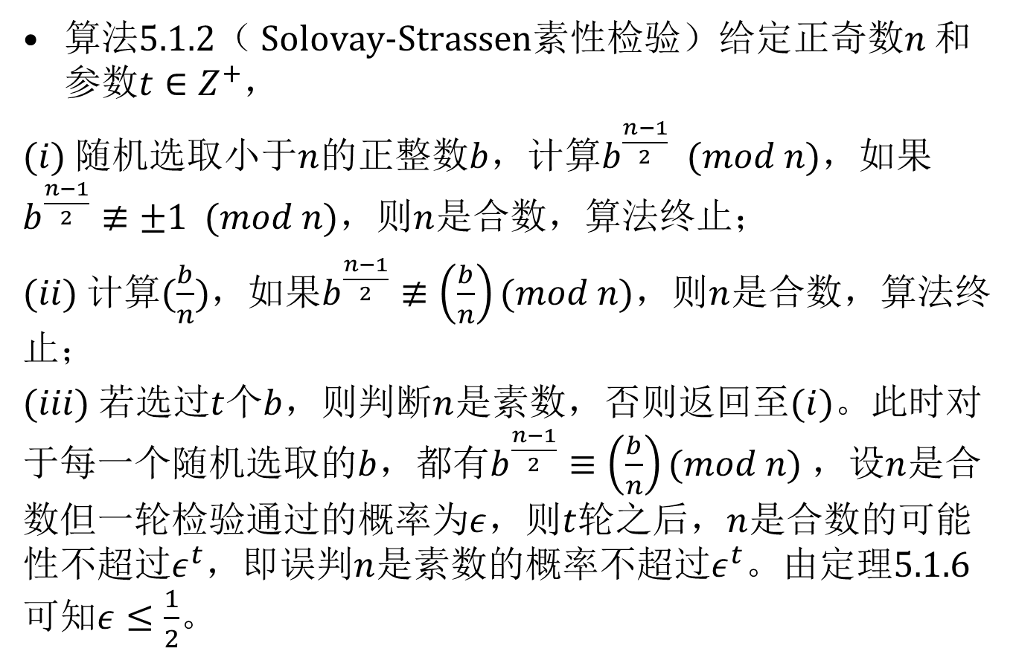
算法5.1.2（ Solovay-Strassen素性检验）给定正奇数$n$和参数$t∈Z^{+}$，
($i)$ 随机选取小于$n$的正整数$b$，计算$b^{\frac{n−1}{2}} (mod n)$，如果$b^{\frac{n−1}{2}}≢±1 (mod n)$，则$n$是合数，算法终止；
($ii)$ 计算$(\frac{b}{n})$，如果$b^{\frac{n−1}{2}}≢\left(\frac{b}{n}\right)(mod n)$，则$n$是合数，算法终止；
($iii)$ 若选过$t$个$b$，则判断$n$是素数，否则返回至($i)$。此时对于每一个随机选取的$b$，都有$b^{\frac{n−1}{2}}≡\left(\frac{b}{n}\right)(mod n)$，设$n$是合数但一轮检验通过的概率为$ε$，则$t$轮之后，$n$是合数的可能性不超过$ε^{t}$，即误判$n$是素数的概率不超过$ε^{t}$。由定理5.1.6可知$ε≤\frac{1}{2}$。

Slide 35
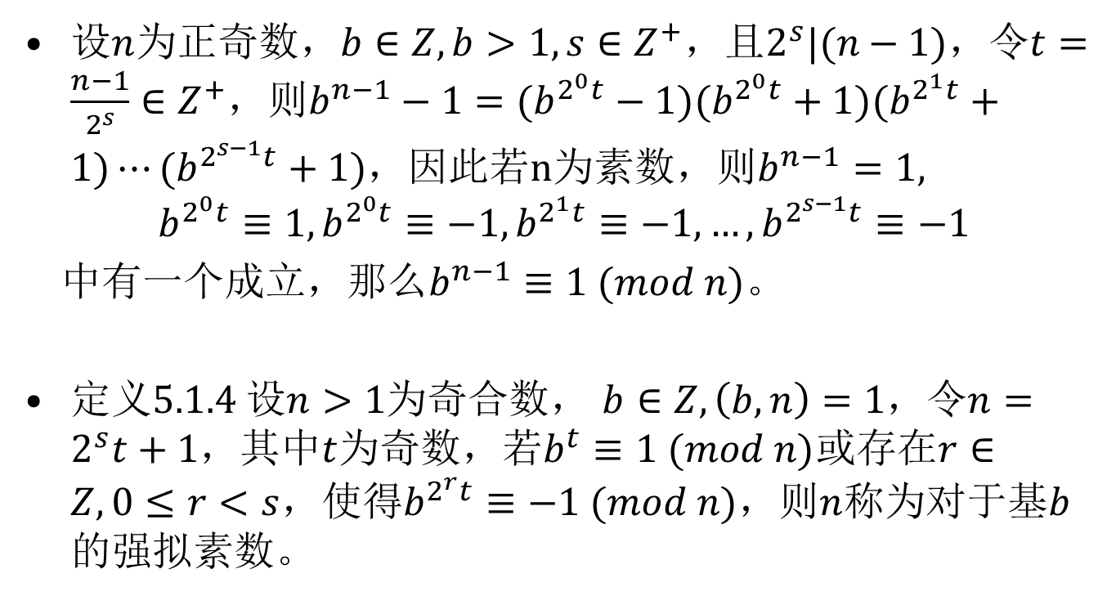
设$n$为正奇数，$b∈Z,b>1,s∈Z^{+}$，且$2^{s}|(n−1)$，令$t=\frac{n−1}{2^{s}}∈Z^{+}$，则$b^{n−1}−1=(b^{2^{0}t}−1)(b^{2^{0}t}+1)(b^{2^{1}t}+1)⋯(b^{2^{s−1}t}+1)$，因此若n为素数，则$b^{n−1}=1,$
$$b^{2^{0}t}≡1,b^{2^{0}t}≡−1,b^{2^{1}t}≡−1,…,b^{2^{s−1}t}≡−1$$
中有一个成立，那么$b^{n−1}≡1 (mod n)$。
定义5.1.4 设$n>1$为奇合数， $b∈Z,\left(b,n\right)=1$，令$n=2^{s}t+1$，其中$t$为奇数，若$b^{t}≡1 (mod n)$或存在$r∈Z,0≤r<s$，使得$b^{2^{r}t}≡−1 (mod n)$，则$n$称为对于基$b$的强拟素数。

Slide 36

例$2047=23∙89$是对于基2的强拟素数。
事实上，$2047−1=2∙1023$，而$2^{1023}={(2^{11})}^{93}≡1^{93}=1 (mod 2047)$，因此$2047$是对于基2的强拟素数。

Slide 37
定理5.1.7 存在无穷多个对于基2的强拟素数。

Slide 38
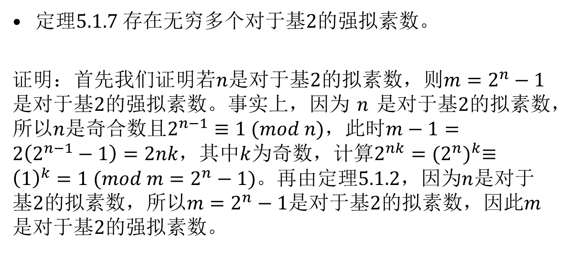
定理5.1.7 存在无穷多个对于基2的强拟素数。
证明：首先我们证明若$n$是对于基2的拟素数，则$m=2^{n}−1$是对于基2的强拟素数。事实上，因为$n$是对于基2的拟素数，所以$n$是奇合数且$2^{n−1}≡1 (mod n)$，此时$m−1=2\left(2^{n−1}−1\right)=2nk$，其中$k$为奇数，计算$2^{nk}={(2^{n})}^{k}≡{\left(1\right)}^{k}=1 (mod m=2^{n}−1)$。再由定理5.1.2，因为$n$是对于基2的拟素数，所以$m=2^{n}−1$是对于基2的拟素数，因此$m$是对于基2的强拟素数。

Slide 39

定理5.1.8 如果$n$是对于基2的强拟素数，那么它也是对于基2的欧拉拟素数。

Slide 40
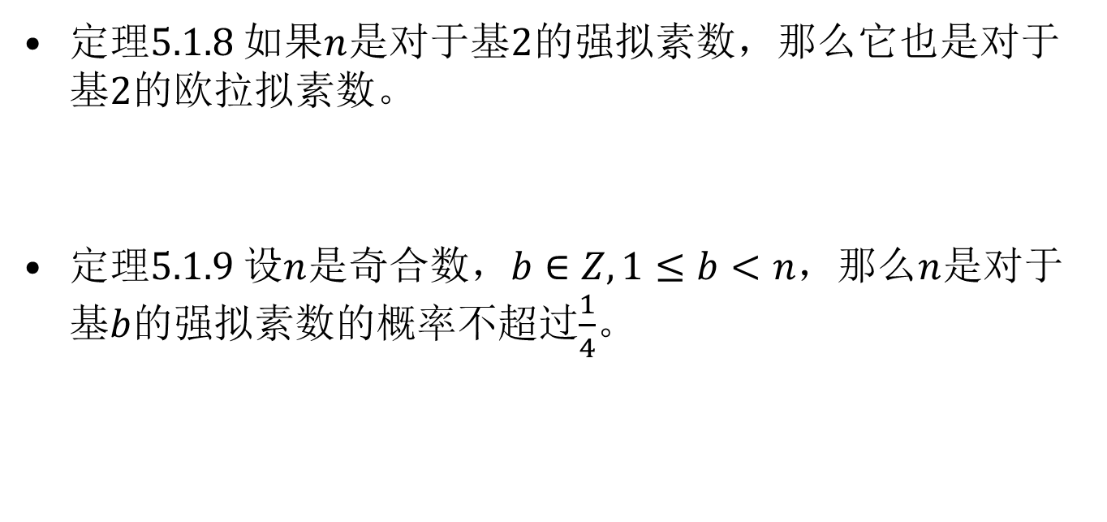
定理5.1.8 如果$n$是对于基2的强拟素数，那么它也是对于基2的欧拉拟素数。
定理5.1.9 设$n$是奇合数，$b∈Z,1≤b<n$，那么$n$是对于基$b$的强拟素数的概率不超过$\frac{1}{4}$。

Slide 41
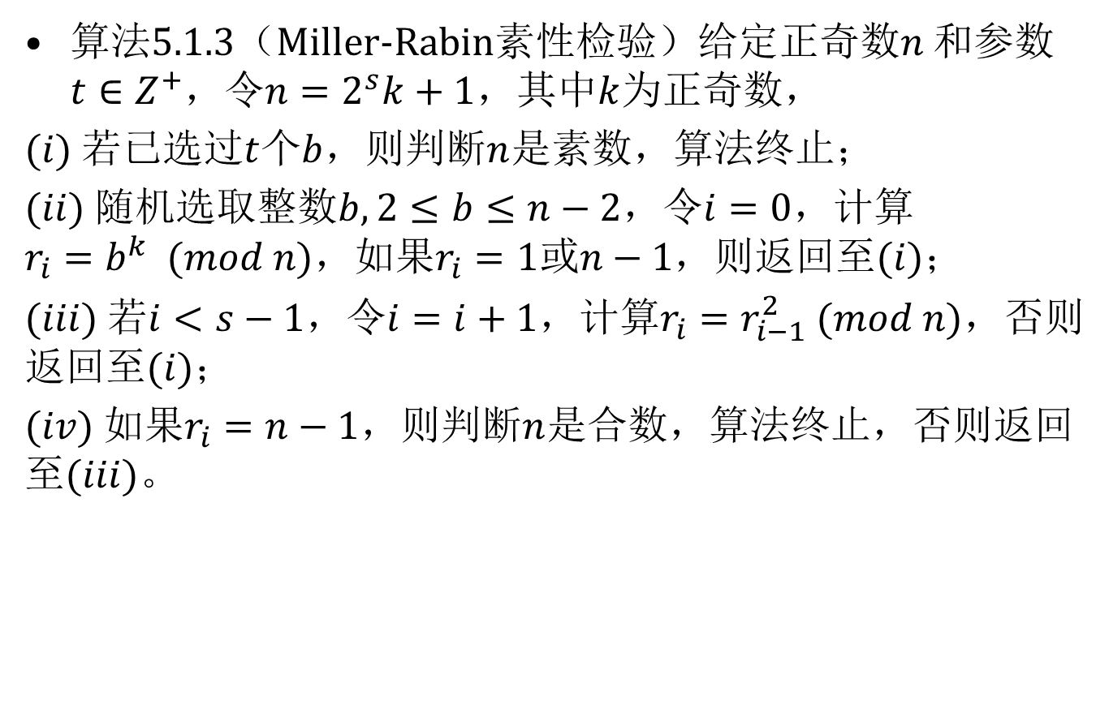
算法5.1.3（Miller-Rabin素性检验）给定正奇数$n$和参数$t∈Z^{+}$，令$n=2^{s}k+1$，其中$k$为正奇数，
($i)$ 若已选过$t$个$b$，则判断$n$是素数，算法终止；
($ii)$ 随机选取整数$b,2≤b≤n−2$，令$i=0$，计算$r_{i}=b^{k} (mod n)$，如果$r_{i}=1或n−1$，则返回至$(i)$；
($iii)$ 若$i<s−1$，令$i=i+1$，计算$r_{i}=r_{i−1}^{2} (mod n)$，否则返回至$(i)$；
($iv)$ 如果$r_{i}=n−1$，则判断$n$是合数，算法终止，否则返回至($iii)$。

Slide 42
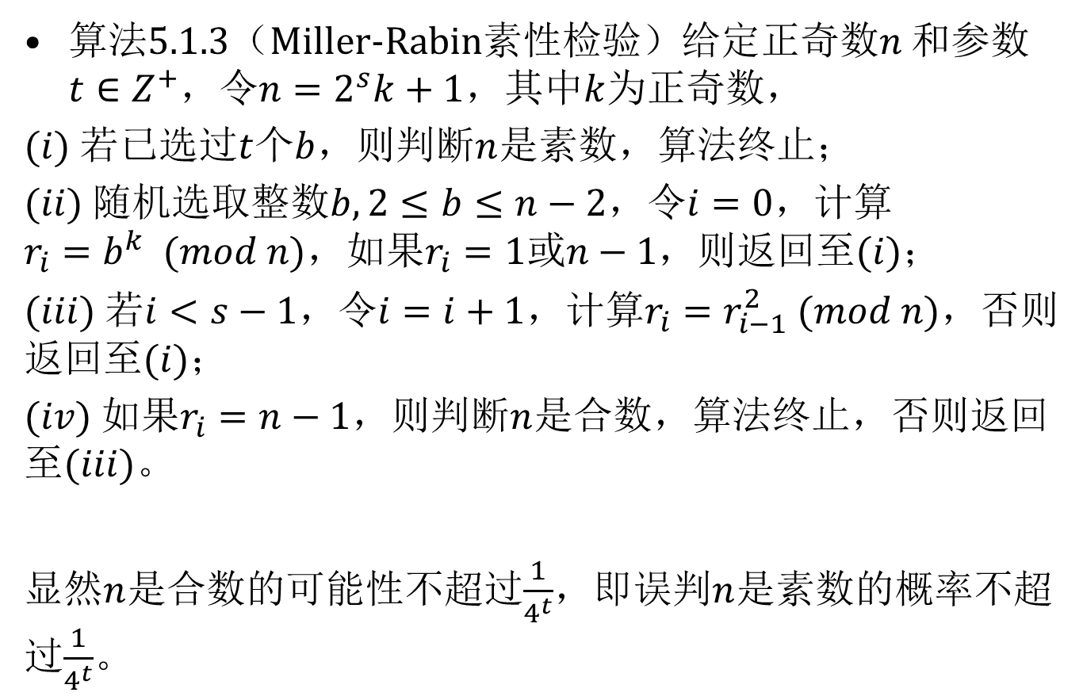
算法5.1.3（Miller-Rabin素性检验）给定正奇数$n$和参数$t∈Z^{+}$，令$n=2^{s}k+1$，其中$k$为正奇数，
($i)$ 若已选过$t$个$b$，则判断$n$是素数，算法终止；
($ii)$ 随机选取整数$b,2≤b≤n−2$，令$i=0$，计算$r_{i}=b^{k} (mod n)$，如果$r_{i}=1或n−1$，则返回至$(i)$；
($iii)$ 若$i<s−1$，令$i=i+1$，计算$r_{i}=r_{i−1}^{2} (mod n)$，否则返回至$(i)$；
($iv)$ 如果$r_{i}=n−1$，则判断$n$是合数，算法终止，否则返回至($iii)$。
显然$n$是合数的可能性不超过$\frac{1}{4^{t}}$，即误判$n$是素数的概率不超过$\frac{1}{4^{t}}$。

Slide 43
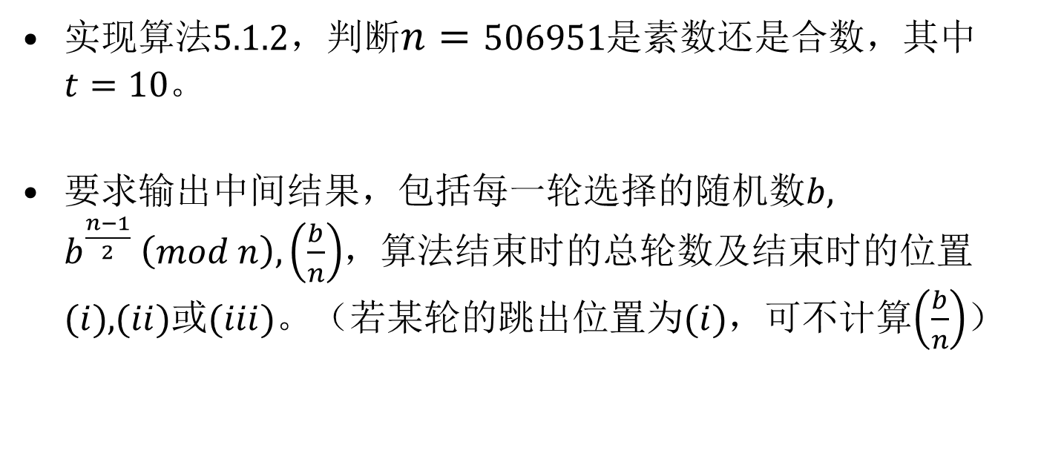
上机练习
实现算法5.1.2，判断$n=506951$是素数还是合数，其中$t=10$。
要求输出中间结果，包括每一轮选择的随机数$b,$ $b^{\frac{n−1}{2}} \left(mod n\right), \left(\frac{b}{n}\right)$，算法结束时的总轮数及结束时的位置($i)$,($ii)$或($iii)$。（若某轮的跳出位置为($i)$，可不计算$\left(\frac{b}{n}\right)$）

